Slide 1
第三章 点运算（Point Operation）
3.1 点运算的概念
3.2 点运算的类型
3.3 点运算和直方图
3.4 点运算的应用

Slide 2
3.1 点运算的概念
对图像的全局性处理
定义：经点运算产生的输出图像，每个像素点的灰度值仅由相同坐标输入像素的灰度值决定。
点运算又称对比度增强、对比度拉伸或灰度变换。
点运算是“从像素到像素”的复制操作，也可理解为灰度值从输入到输出的查表过程（由相应变换决定）。

Slide 3
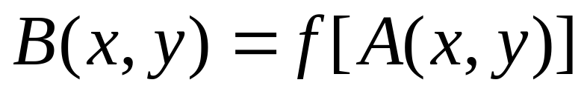
点运算的定义
输入图像为A(x,y)，输出图像为B(x,y)，则点运算可表示为：
输入图像灰度级 r 和输出图像灰度级 s 一一对应。
不需要计算每个点，只需计算各个灰度级的 r 和 s 。
方法：根据映射 f 先建表，再查表（ r_{i}到s_{i}）。

Slide 4
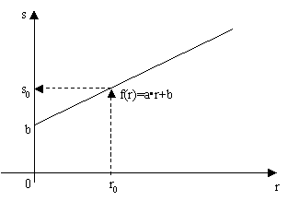
常用点运算类型－线性点运算
输出灰度值与输入灰度值呈线性关系的点运算

Slide 5
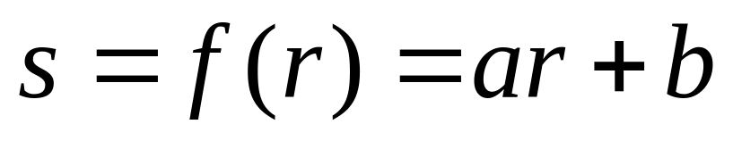
线性点运算
如a=1，b=0， 则s和r相同；
如a>1，则输出图像的对比度增大；
如a<1，则输出图像的对比度减小；
如a=1，b不等于0，则点运算使输出图像所有像素的灰度值上移或下移。其效果使整个图像在显示时更暗或更亮。

Slide 6
线性运算实例
for(i = 0; i < lHeight; i++)
for(j = 0; j < lWidth; j++)
{
y[i * lWidth + j] = x[i*lWidth+j] * a + b;
}
Y是输出图像，x是输入图像

Slide 7
常用点运算类型－非线性点运算
指数型映射
特点：压缩暗区；扩展亮区。
s
r

Slide 8
常用点运算类型－非线性点运算
对数型映射
特点：扩展暗区；压缩亮区。
s
r

Slide 9
常用点运算类型－非线性点运算
S型映射
特点：压缩较暗和较亮灰度区域；扩展中间灰度区域。
s
r

Slide 10
常用点运算类型－非线性点运算
反S型映射
特点：扩展较暗和较亮灰度区域；压缩中间灰度区域。
s
r

Slide 11
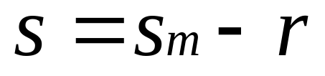
常用点运算类型－非线性点运算
负线性映射(负片化)
（s_{m}为最大输出值）
特点：底片化效果
s
r

Slide 12
3.3 点运算与直方图
从理论上分析经点运算后，输出图像直方图与输入图像直方图之间的关系。
理论分析中，我们把直方图看作是一连续函数，以便进行相关公式推导。
在实际应用中，直方图常常为离散的。具体情况在后面应用中分析。

Slide 13
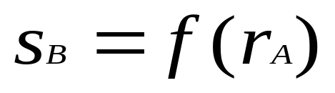
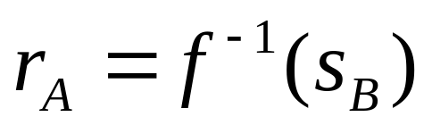
设点运算表示为：
已知输入图像的直方图为H_{A}(r)，我们希望得到输出图像的直方图H_{B}(s) 。
任一输出图像的灰度值为：
假定f（r）为斜率有限的非减函数，以使其具有反函数：

Slide 14
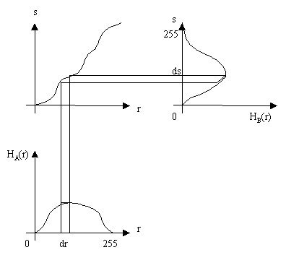
变换函数
输出图像直方图
输入图像直方图

Slide 15
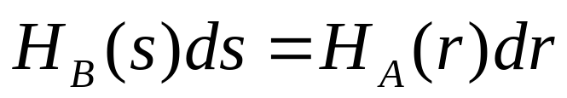
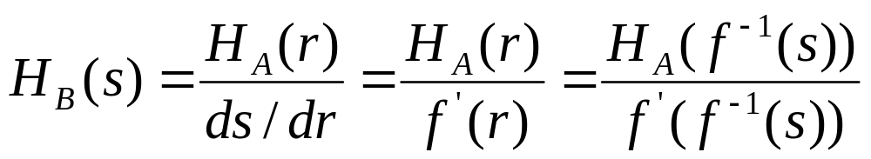
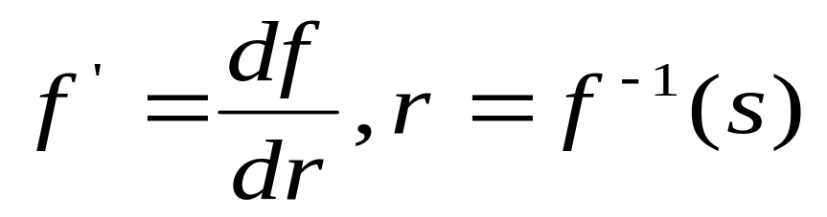
根据直方图的概念，经灰度变换后上图中对应的小面积元应相等。由此我们可以得到：
故
其中
两层含义：1. 分母——变换后灰度位置；
2. 分子——比例系数；

Slide 16
3.4 点运算的应用
直方图均衡
希望点运算使一输入图像转换为在每一灰度级上都有相同的像素点数的输出图像（即输出图像的直方图是平的）。
但是在实际的点运算中，这是几乎不可能的事情。
只能从概率分布函数入手，使输出图像的概率分布函数呈45度直线形分布。
效果：直方图拉开，均匀分布。

Slide 17
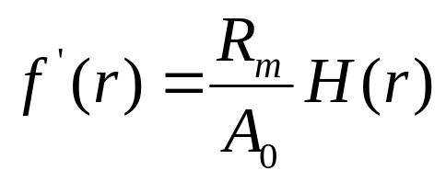
直方图均衡的理论分析
由前面的分析，输出图像直方图与输入图像直方图之间的关系为：
由此可见，当上式中H_{B}(s)的分子和分母只差一比例常数时，它就是常数，即
其中R_{m}为灰度级的最大值，A₀为图像总点数

Slide 18
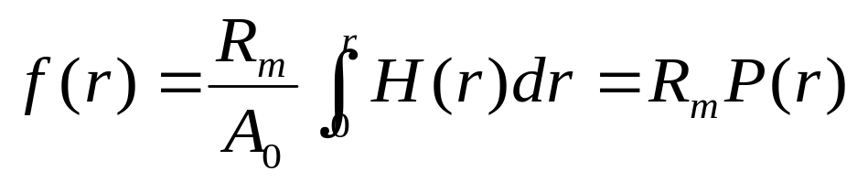
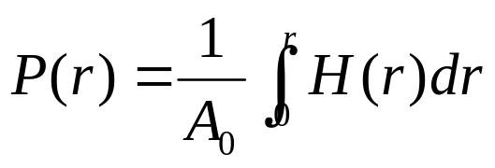
直方图均衡的理论分析
可以推出
其中 ，即输入图像直方图的概率分布函数
结论：使直方图均衡化的灰度变换函数是输入图像直方图的概率分布函数。

Slide 19
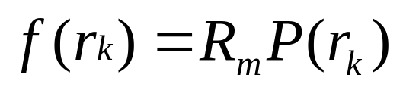
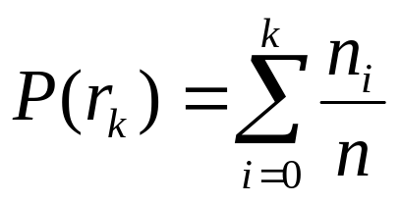
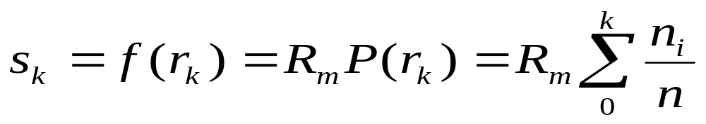
直方图均衡的实际应用方法
在离散情况下直方图均衡 的灰度变换函数为
其中n_{i}为图像中为第i个灰度级的
像素的个数，n为图像总像素数
由此可得到直方图均衡的灰度变换为：

Slide 20
H(r_{k})
P(r_{k})
r_{k}
r_{k}
H(s_{k})
s_{k}

Slide 21
注意：
1. s_{k}须重新量化（至0-255）；
2. s_{k}可能会发生合并，导致k_{s}<=k_{r}，从而出现空点。

Slide 22
输入图像共有J个灰度级，N个点
R_{k} | r₁ | r₂ | r₃ | …… | r_{J}
n_{k}/n | n₁/n | n₂/n | n₃/n | …… | n_{J}/n
P(r_{k}) |  |  |  | …… | 1
s_{k} | s₁ | s₂ | s₃ | …… | s_{J}
归一化
量化至
0~255
每个点输入和输出都是一一对应，由查表可得出结果

Slide 23
直方图均衡实例
void Equalize(BYTE* f, int bmpWidth, int bmpHeight)
{//直方图均衡
float c[256], m_Array[256];
int i, j;
BYTE f_max = 0, f_min = 255;
unsigned short m;
q = bmpHeight * bmpWidth;

Slide 24
直方图均衡实例
for(j = 0; j < 256; j++)
{ c[j] = 0;
m_Array[j] = 0; }
for(j = 0; j < q; j++)
{ if(f_max <= *(f+j))
f_max = *(f+j);
if(f_min >= *(f+j))
f_min = *(f+j);
m = *(f+j);
m_Array[m]++; }

Slide 25
直方图均衡实例
for(j = 0; j < 256; j++)
m_Array[j] = m_Array[j] / q;
for(j=0; j < 256; j++)
for(n = 0; n <= j; n++)
c[j] += m_Array[n];
for(j = 0; j < q; j++)
{ m = *(f+j);
*(f+j)=(BYTE)((f_max-f_min)*c[m]+f_min+0.5);
//*(f+j) = (BYTE)(255 * c[m] + 0.5);
}
}

Slide 26
直方图匹配
定义：对一幅图像进行变换，使其直方图与另一幅图像的直方图或特定函数形式的直方图相匹配。
由来：辐射校正，遥感图像拼接。
标准直方图：1. 直接设计（用已知概率分布，如高斯分布）；2. 用一幅标准图像的直方图作为模板。
方法：利用直方图均衡——桥梁。

Slide 27
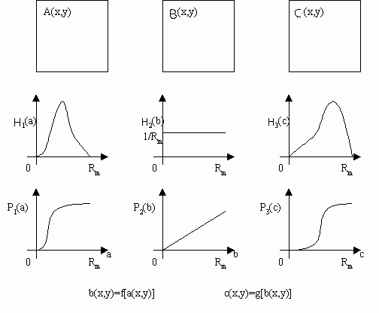

Slide 28
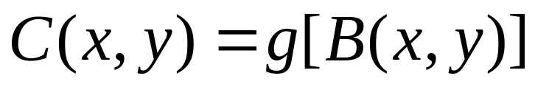
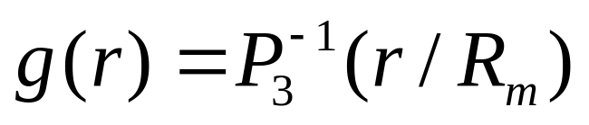
目标：将A(x,y)变换为具有特定直方图H₃(c)的图像C(x,y)。
步骤：
1. 对图像A(x,y)进行直方图均衡，得到图像B(x,y)；
2. 通过第二个点运算 g(r)，将B(x,y)变换为C(x,y)，即
其中

Slide 29
H₁(a)
P₁(a)
r_{a}
r_{a}
P₁(a)&P₂(b)
1
H₂(b)
P₂(b)
r_{a}(i)
r_{b}(k)
r
r_{b}
r_{b}
直方图匹配示意图

Slide 30
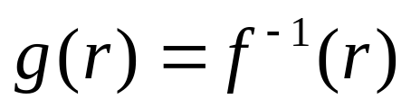
光度学校正
利用点运算来消除数字化所产生的光度学的非线性。
数字化仪的灰度转换曲线f(r)为非线性函数。因此，其输入的图像实际上是经过了一次变换函数为f(r)的点运算。此时，构造另一次点运算，其变换函数为f(r)的反函数，即 ，
结果数字化仪的非线性输入效果被抵消。

